Slide 1
Диаграммы автомата

Slide 2
Диаграммы
Структурные – описывают, какие именно части системы моделируются
Поведенческие – описывают, что происходит в моделируемой системе
Диаграмма вариантов использования– описывает функциональное назначение системы

Slide 3
Моделирование поведения
Отвечает на вопрос как работает система?
Ответ на этот вопрос дает модель поведения ‒ это описание алгоритма работы системы
Для моделирования поведения на логическом уровне в языке UML могут использоваться сразу несколько канонических диаграмм: состояний, деятельности, последовательности и коммуникации, каждая из которых фиксирует внимание на отдельном аспекте функционирования системы.

Slide 4
Средства моделирования поведения
Описание поведения с явным выделением состояний. Жизненный цикл (lifecycle) — последовательность изменений состояния объекта.
Описание поведения с явным выделением потоков данных и управления. Поток управления ‒ это последовательность выполнения операторов (команд) в программе. Поток данных ‒ это описание связи выходных результатов одних действий с входными аргументами других действий.
Описание поведения как последовательности сообщений во времени.
Описание параллельного поведения.

Slide 5
Диаграммы
Тип диаграммы | Название | Тег
 | вариантов использования | use case / uc
Структурные | классов | class
 | объектов | object
 | компонентов | component / cmp
 | размещения | deployment
Поведенческие | последовательности | interaction / sd
 | коммуникации | interaction / sd
 | автомата / состояний | state machine / stm
 | деятельности | activity / act

Slide 6
Диаграмма состояний
Описывает процесс изменения состояний экземпляра определенного класса, т.е. моделирует все возможные изменения в состоянии конкретного объекта.
Описывает возможные последовательности состояний и переходов, которые в совокупности характеризуют поведение элемента модели в течение жизненного цикла
Применяется также для спецификации функциональности других компонентов моделей, таких как варианты использования, действующие лица, операции и методы.
Является графом специального вида, который представляет некоторый автомат. Вершины – состояния и псевдо-состояния. Дуги графа служат для обозначения переходов из состояния в состояние.
Диаграммы могут быть вложены друг в друга, образуя вложенные диаграммы более детального представления отдельных элементов

Slide 7
Конечные автоматы
Конечным автоматом (Мили) называется совокупность пяти объектов:
конечного множества A={a1,⋯,an}, называемого входным алфавитом; элементы множества A называются входными символами, сигналами, событиями, стимулами или воздействиями;
конечного множества Q={q1,⋯,qm}, называемого алфавитом состояний; элементы множества Q называются состояниями;
конечного множества B={b1,⋯,bk}, называемого выходным алфавитом; элементы множества B называются выходными символами, реакциями;
тотальной (всюду определенной) функции δ:A×Q→Q, называемой функцией переходов;
тотальной функции λ:A×Q→B, называемой функцией выходов.

Slide 8
Конечные автоматы
Автоматное преобразование. Пусть задан автомат S, некоторое состояние q из алфавита Q этого автомата и входное слово α в алфавите A. По этой информации однозначно определяется выходное слово β в алфавите B. А именно, по состоянию q и первому символу слова α с помощью функции выходов λ определяется первый символ слова β и с помощью функции переходов δ определяется следующее состояние автомата. Затем по новому состоянию и второму символу входного слова α определяется второй символ выходного слова β и следующее состояние. И так далее. Поскольку функции λ и δ тотальны, автомат S и состояние q определяют некоторый алгоритм преобразования слов в алфавите A в слова в алфавите B.
Реактивные системы. Конечный автомат можно интерпретировать и другим образом, а именно, можно считать, что элементы множества A — это стимулы (события), а элементы множества B — это реакции (обработчики событий). В таком случае, если задан автомат S и некоторое состояние q этого автомата, то описано автоматное поведение, то есть последовательность (возможно, бесконечная) пар "стимул — реакция".
Такого рода описание оказывается очень полезным на практике. Например, подавляющее большинство реальных устройств дискретного управления прекрасно описываются конечными автоматами. Другим примером может служить графический интерфейс пользователя в обычных приложениях. Такого рода программные системы часто называют реактивными (reactive).

Slide 9
Конечные автоматы
Автомат с выделенным начальным состоянием называется инициальным.
Автомат называется автоматом Мура, если функция выходов зависит только от состояния. В этом случае данная функция обычно обозначается μ:Q→B и называется функцией пометок.
Иногда выделяют одно или несколько состояний, которые называются заключительными. Если автомат переходит в заключительное состояние, то работа автомата завершается — он больше не реагирует на события и не выдает выходных символов, хотя, быть может ещё остались необработанные входные символы. Заключительное состояние не является полноценным состоянием, поскольку для него не имеет смысла определять функции переходов и выходов, поэтому заключительное состояние считают псевдосостоянием.

Slide 10
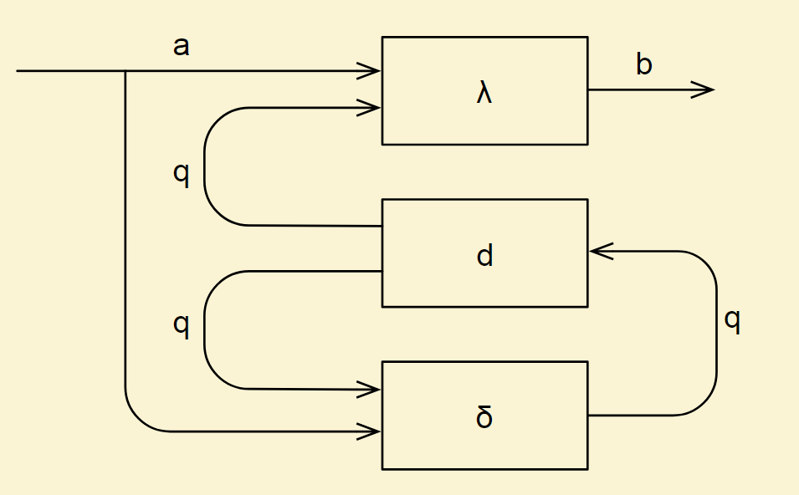
Конечные автоматы
При построении сетей рассматриваются следующие основные типы соединения автоматов: параллельное (автоматы имеют общий вход), последовательное (выход одного автомата является входом другого) и петля обратной связи (выход одного автомата является входом этого же автомата).

Slide 11
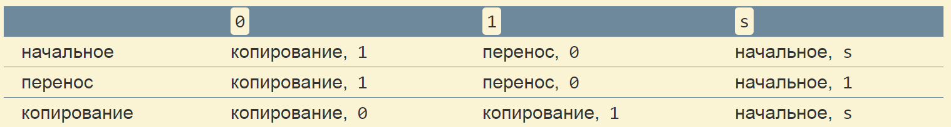
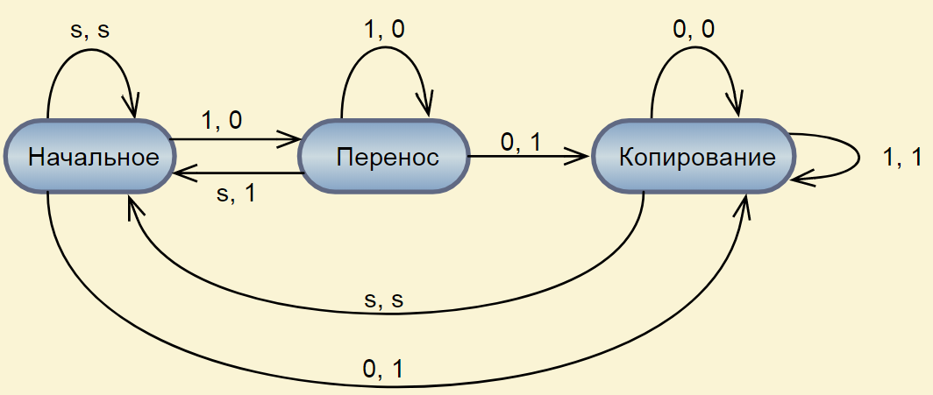
Способы задания
Первый способ — табличный. Автомат записывается в форме таблицы, столбцы которой помечены символами входного алфавита, строки помечены символами алфавита состояний, а в ячейках таблицы записаны соответствующие значения функций δ и λ.
Второй способ — графический. Автомат изображается в виде диаграммы ориентированного графа, узлы которого соответствуют состояниям и помечены символами алфавита состояний, а дуги называются переходами и помечены символами входного и выходного алфавита следующим образом.

Slide 12
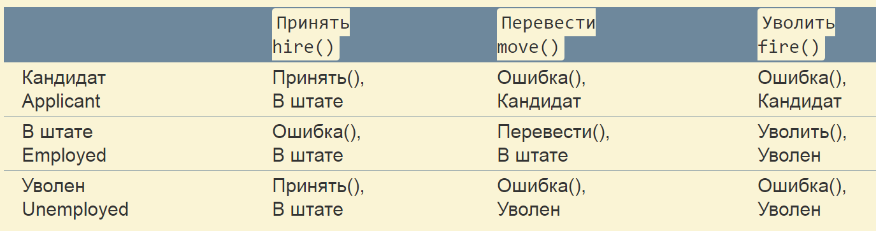
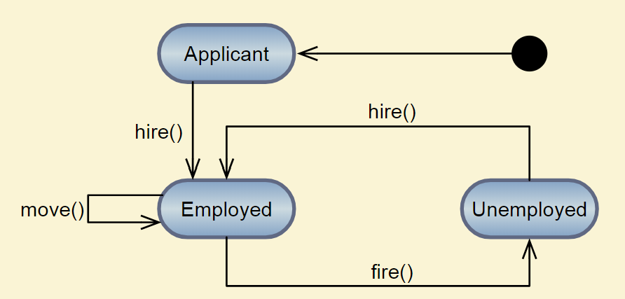
Пример из информационной системы отдела кадров
После приема на работу соискатель становится штатным сотрудником. Штатный сотрудник может быть переведен с одной должности на другую. Штатный сотрудник может быть уволен.

Slide 13
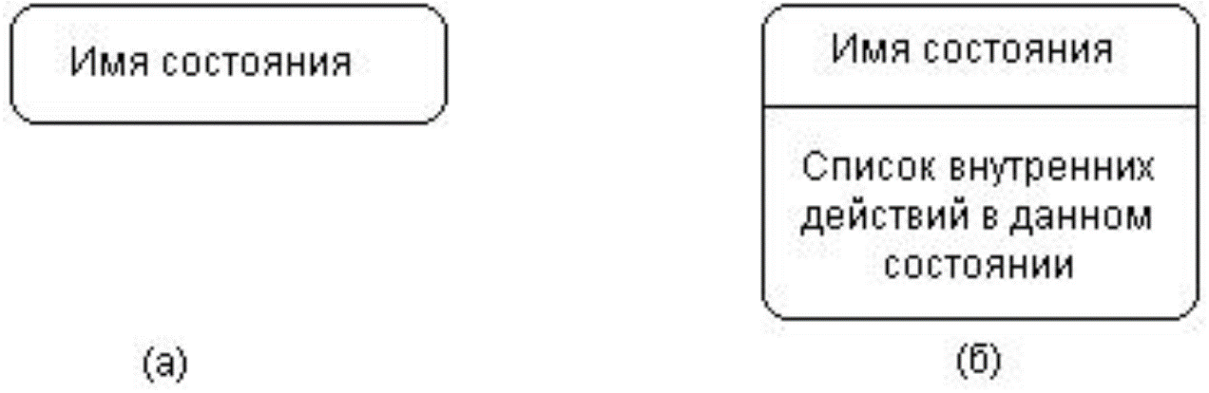
Состояние
Под состоянием понимается абстрактный класс, используемый для моделирования отдельной ситуации, в течение которой имеет место выполнение некоторого условия.
Состояние может быть задано в виде набора конкретных значений атрибутов класса или объекта
Изменение отдельных значений будет означать изменение состояния моделируемого класса или объекта

Slide 14
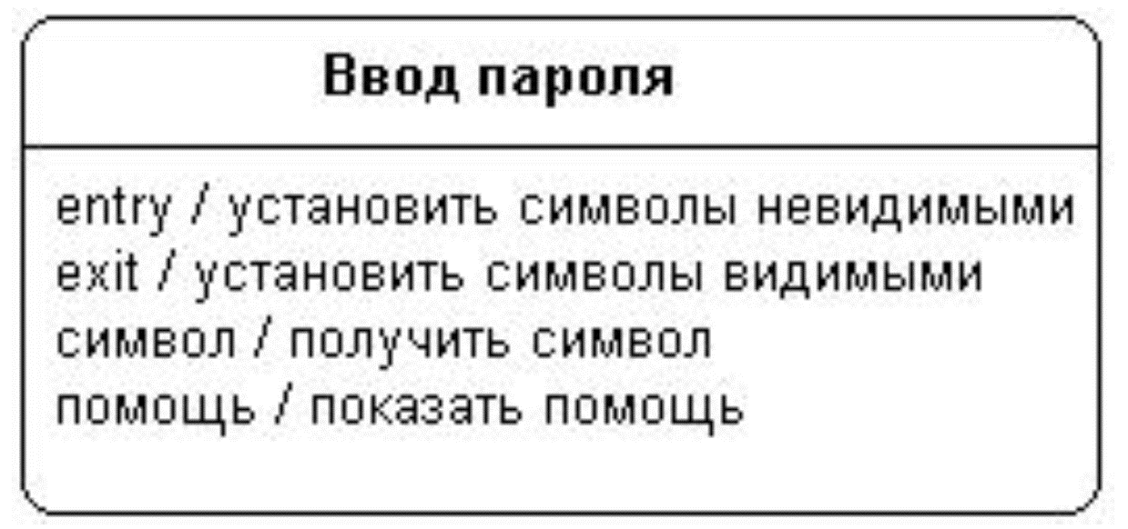
entry – метка указывает на действие, специфицированное следующим за ней выражением действия, которое выполняется в момент входа (входное действие) exit – метка указывает на действие, специфицированное следующим за ней выражением действия, которое выполняется в момент выхода (выходное действие) do – метка специфицирует деятельность, которая выполняется в течение всего времени, пока объект находится в данном состоянии, или пока не закончится вычисление, специфицированное следующим за ней выражением действия Во всех остальных случаях метка действия идентифицирует событие, которое запускает соответствующее выражение действия. Эти события называются внутренними переходами. Семантически они эквивалентны переходам в само это состояние, за исключением той особенности, что выход из этого состояния или повторный вход в него не происходит
Состояние
Каждое из действий имеет следующий формат <метка-действия / выражение-действия>

Slide 15
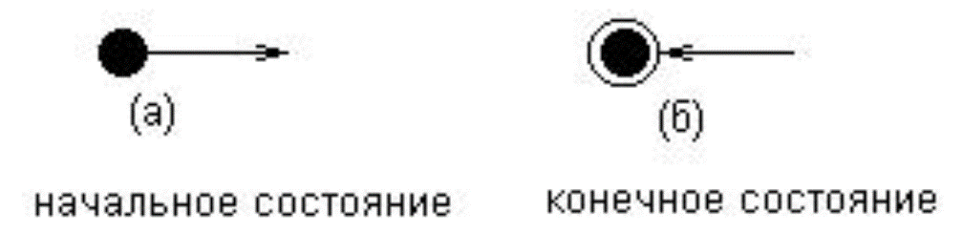
Состояние
Начальное состояние представляет собой частный случай состояния, которое не содержит никаких внутренних действий. В этом состоянии находится объект в начальный момент времени
Конечное состояние представляет собой частный случай состояния, которое не содержит никаких внутренних действий. В этом состоянии будет находится объект по умолчанию после завершения работы автомата

Slide 16
Переход
Переход представляет собой отношение между двумя последовательными состояниями, который указывает на факт смены одного состояния другим
Пребывание объекта в первом состоянии может сопровождаться выполнением некоторых действий. Переход во второе состояние будет возможен после завершения этих действий, а также после удовлетворения некоторых дополнительных условий. Происходит срабатывание перехода.
Переход осуществляется при наступлении некоторого события: окончание выполнения деятельности, получения сообщения или приема сигнала.
Срабатывание может зависеть еще и от выполнения определенного условия, называемого сторожевым условием.
Объект перейдет в другое состояние если произошло указанное событие и сторожевое условие приняло значение истина.
<сигнатура события> [<сторожевое условие>] <выражение действия>

Slide 17
Событие и сторожевое условие
Событие представляет собой спецификацию некоторого факта, имеющего место в пространстве и во времени. После наступления некоторого события нельзя уже вернуться к предыдущим событиям, если такая возможность не предусмотрена явно в модели. В качестве событий можно рассматривать сигналы, вызовы, окончание фиксированных промежутков времени или моменты окончания выполнения определенных действий.
Сторожевое условие (guard condition), если оно есть, всегда записывается в прямых скобках после события и представляет собой некоторое булевское выражение. Если сторожевое условие принимает значение «истина», то соответствующий переход может сработать, в результате чего объект перейдет в целевое состояние.
Выражение действия (action expression) представляет собой вызов операции или передачу сообщения, имеет атомарный характер и выполняется сразу после срабатывания соответствующего перехода до начала действий в целевом состоянии.

Slide 18
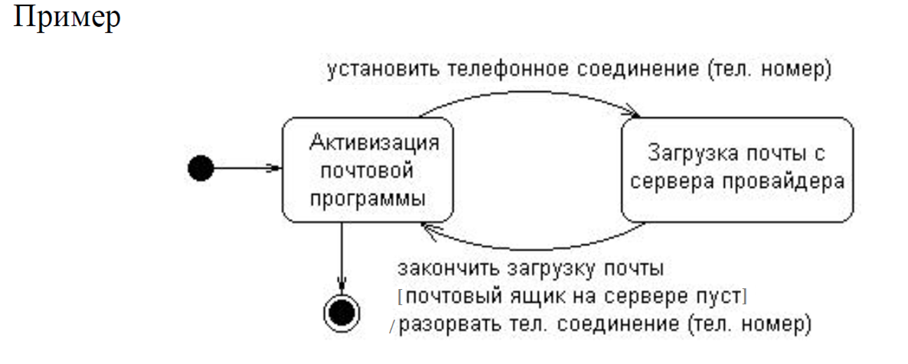
Диаграмма состояний для моделирования почтовой программы-клиента
Вычисление истинности сторожевого условия происходит только после возникновения ассоциированного с ним события, инициирующего соответствующий переход.
В общем случае из одного состояния может быть несколько переходов с одним и тем же событием-триггером. При этом никакие два сторожевых условия не должны одновременно принимать значение «истина». Каждое из сторожевых условий необходимо вычислять всякий раз при наступлении соответствующего события.

Slide 19
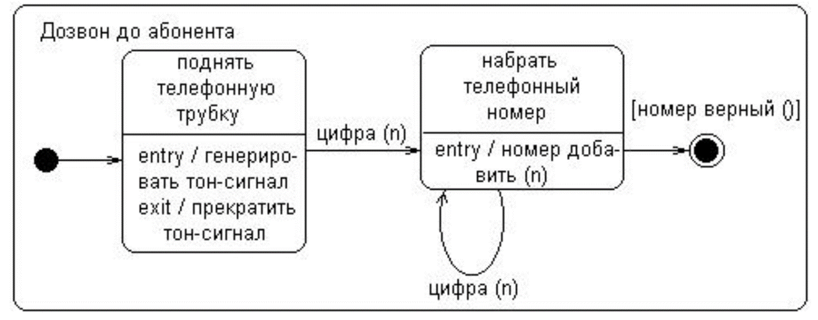
Составное состояние и подсостояние
Составное состояние (compositestate) – такое сложное состояние, которое состоит из других вложенных в него состояний. Последние будут выступать по отношению к первому как подсостояния (substate).
Последовательные подсостояния (sequentialsubstates) используются для моделирования такого поведения объекта, во время которого в каждый момент времени объект может находиться в одном и только одном подсостояний.

Slide 20
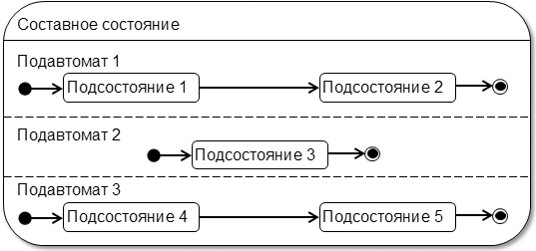
Составное состояние и подсостояние
Параллельные подсостояния (concurrentsubstates) позволяют специфицировать два и более подавтомата, которые могут выполняться параллельно внутри составного события. Каждый из подавтоматов занимает некоторую область (регион) внутри составного состояния, которая отделяется от остальных горизонтальной пунктирной линией.
Если на диаграмме состояний имеется составное состояние с вложенными параллельными подсостояниями, то объект может одновременно находиться в каждом из этих подсостояний.

Slide 21
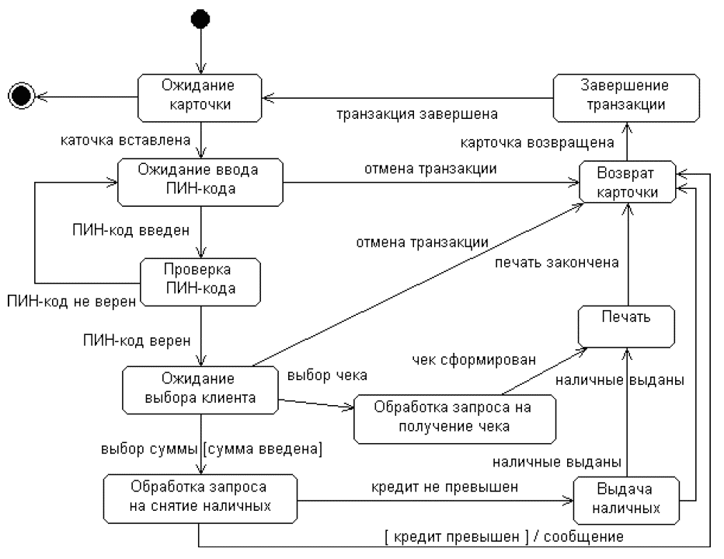
Диаграмма состояний для поведения моделирования банкомата

Slide 22
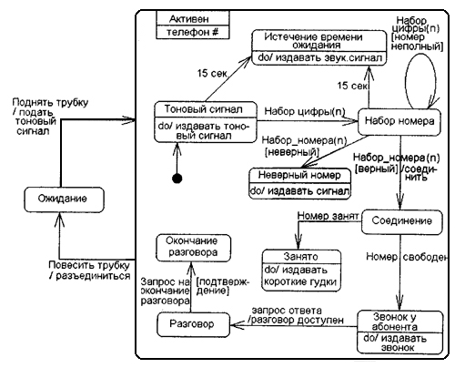
Диаграмма состояний процесса функционирования телефонного аппарата

